Slide 1
ΚΥΗΣΕΙΣ ΜΕ ΜΕΙΩΜΕΝΗ ΕΜΒΡΥΙΚΗ ΑΝΑΠΤΥΞΗ
Λ. ΑΡΑΒΑΝΤΙΝΟΣ
ΕΠΙΚ. ΚΑΘΗΓΗΤΗΣ Μ/Γ ΕΜΒΡΥΟΜΗΤΡΙΚΗΣ ΙΑΤΡΙΚΗΣ
ΠΑΝΕΠΙΣΤΗΜΙΟΥ ΑΘΗΝΩΝ

Slide 2
SGA-FGR/IUGR
Small For Gestational Age ( SGA)
Intra Uterine Growth Retardation
(Ενδομήτρια καθυστέρηση της ανάπτυξης )
Intra Uterine Growth Restriction (ΙUGR)
Fetal Growth Restriction(FGR)
Early FGR πριν τις 32έβδομαδες κύησης (απουσία συγγενής ανωμαλίας)
Late FGR μετά τις 32 εβδομαδές κύησης (απουσία συγγενής ανωμαλίας)

Slide 3
FGR(Delphi consensus)
AC or EFW κάτω από την 3^{η} εκατοστιαία θέση
AC or EFW κάτω από την 10^{η} εκατοσταία θέση και doppler ομφαλίκης αρτηρίας πάνω από την 95^{η} εκατοσταία θέση
Όσο χαμηλότερο είναι το όριο των AC και EFW τόσο μεγαλύτερος είναι ο κίνδυνος πραγματικού FGR

Slide 4
FGR OR IUGR : υποδηλώνει την αναστολή ή την επιβράδυνση των ρυθμών ανάπτυξης του εμβρύου με αποτέλεσμα την απόκλιση του από τις εκατοστιαίες θέσεις που θα ακολουθούσε βάσει του γενετικού του δυναμικού.
Συνοδεύεται από αυξημένη περιγεννητική

Slide 5
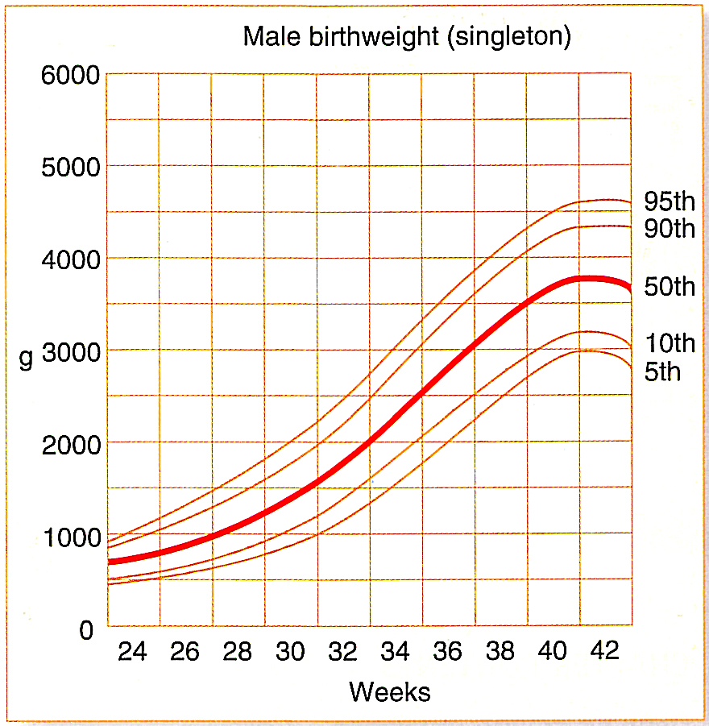

Slide 6
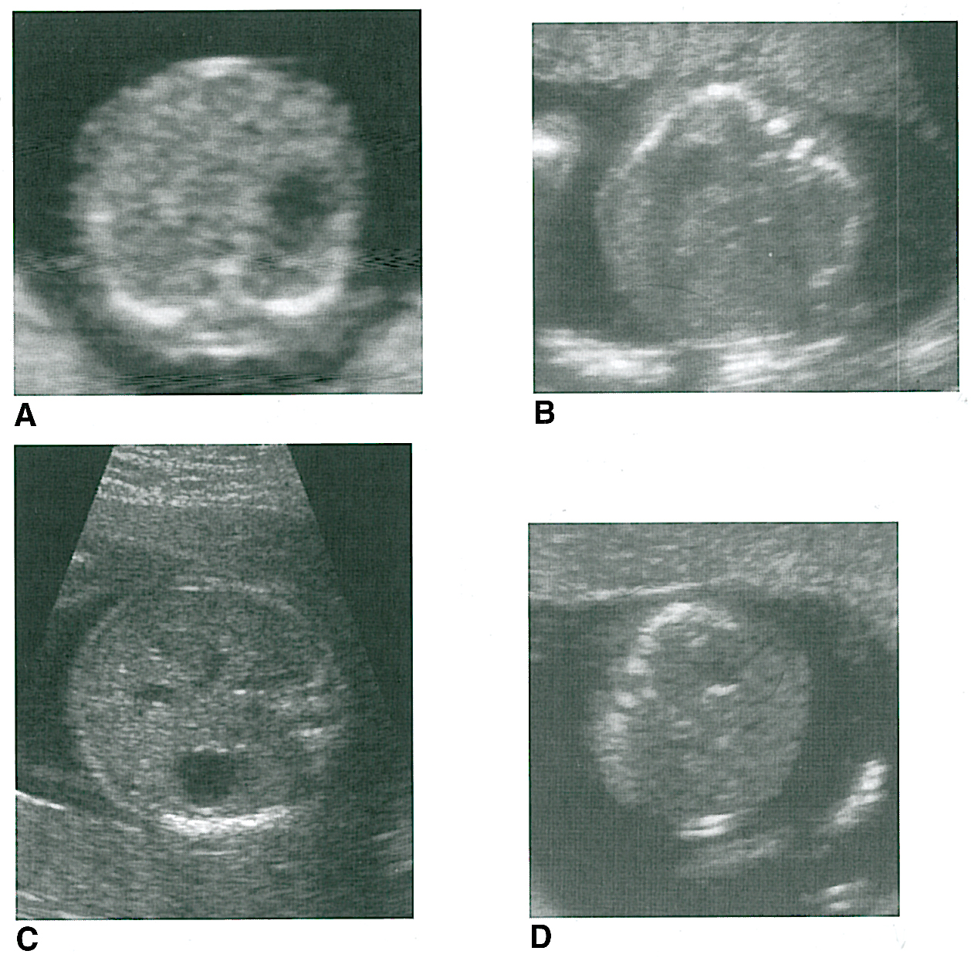

Slide 7
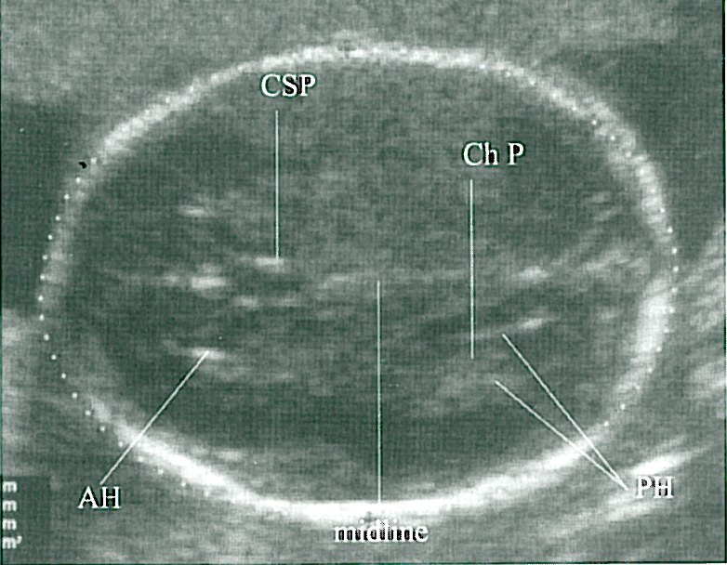

Slide 8
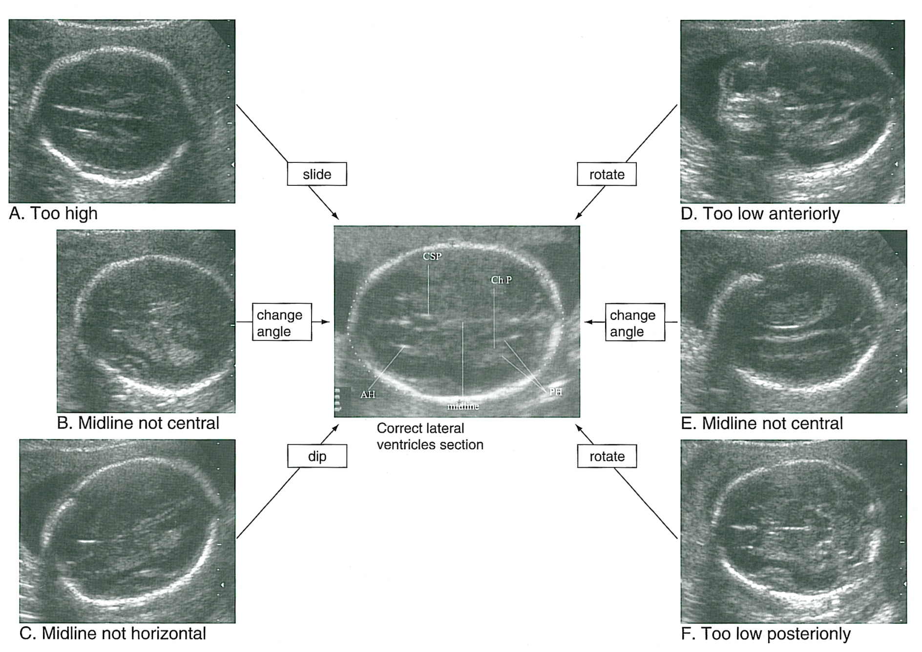

Slide 9
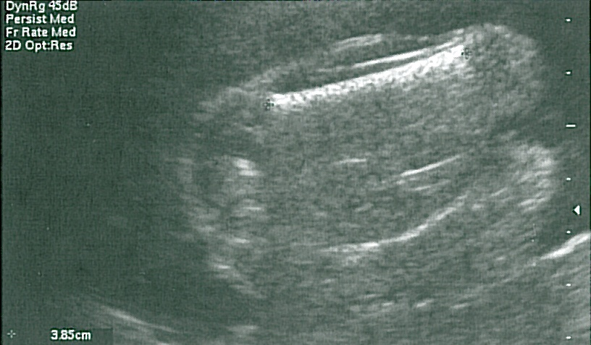

Slide 12
Αμνιακό υγρό
Έλεγχος της ποσότητας του αμνιακού υγρού
Η ποσότητα του αμνιακού υγρού αυξάνεται καθώς προχωρούν οι εβδομάδες της κύησης
Έτσι ο όγκος του αμνιακού υγρού στις 16 εβδ. είναι ~200ml και αυξάνεται ~1.000ml στις 34 εβδ., για να μειωθεί στο 3ο τρίμηνο στα ~800ml

Slide 13
Μειωμένο Αμνιακό Υγρό
Υποκειμενικά
Ποσοτικά α) βαθύτερη λίμνη < 2 cm
β) Δείκτης αμνιακού υγρού <5cm
Παθοφυσιολογία ολιγαμνίου
Ανακατομή της εμβρυικής κυκλοφορίας
Μειωμένη ροή αίματος στις νεφρικές αρτηρίες
Ελαττωμένη διούρηση ΟΛΙΓΑΜΝΙΟ

Slide 14
ΚΑΤΑΤΑΞΗ ΤΩΝ FGR ΕΜΒΡΥΩΝ ΜΕ ΒΑΣΗ ΤΗΝ ΠΑΘΟΓΕΝΙΑ
Α. ΕΜΒΡΥΟΠΛΑΚΟΥΝΤΙΑΚΑ ΑΙΤΙΑ
Β. ΜΗΤΡΙΚΟΙ ΠΑΡΑΓΟΝΤΕΣ

Slide 15
Α. ΕΜΒΡΥΟΠΛΑΚΟΥΝΤΙΑΚΑ ΑΙΤΙΑ
Πλακουντιακή Ανεπάρκεια
Χρωμοσωμικές ανωμαλίες: Τρισωμία 13,18,21, Συνδρομό Turner, Ανευπλοειδίες ( Τριπλοειδία, XXX, XYY ).
Συγγενείς λοιμώξεις : Κυτταρομεγαλοιός, Ερυθρά, Έρπης, Τοξοπλάσμωση, Λιστερίωση
Πολύδυμη κύηση
Ανοιχτές βλάβες νωτιαίου σωλήνα
Σκελετικές δυσπλασίες : Aχονδροπλασία, Χονδροδυστροφίες
Βλάβες κοιλιακού τοιχώματος
Σπάνια γενετικά σύνδρομα

Slide 16
Β. ΜΗΤΡΙΚΟΙ ΠΑΡΑΓΟΝΤΕΣ
Χαμηλό κοινωνικοοικονομικό επίπεδο
Ηλικία μητέρας
Χαμηλό ανάστημα – χαμηλό βάρος
Κακή διατροφή
Μαιευτικό ιστορικό FGR
Υπερτασική νόσος της κύησης
Θρομβοφιλία
Παθήσεις νεφρών
Καρδιαγγειακές παθήσεις
Αναπνευστικά νοσήματα
Αιμοσφαιρινοπάθειες
Λοιμώξεις
Φάρμακα / Τοξικές ουσίες
Ενδοκρινοπάθειες (υπερθυρεοειδισμός, σακχαρώδης διαβήτης)
Αυτοάνοσες νόσοι (αντιφωσφολιπιδικό σύνδρομο, ΣΕΛ)

Slide 17
Υποψία FGR
Υπερηχογράφημα
Εκτίμηση Α.Υ.
Doppler
Σωματομετρία
Εκτίμηση βάρους
Βιοφυσικό προφίλ
Έλεγχος ανωμαλιών
Γνωστή ημερομηνία
Άγνωστη ημερομηνία
Φυσιολογική
FGR
Παρακολούθηση
ανάπτυξη
Φυσιολογική
FGR
ανάπτυξη

Slide 18
ΚΑΤΑΝΟΜΗ ΕΜΒΡΥΪΚΗΣ ΚΥΚΛΟΦΟΡΙΑΣ
Στην φυσιολογική κύηση η Μέση Εγκεφαλική Αρτηρία έχει υψηλές αντιστάσεις μέχρι την 34η εβδομάδα.
Μετά την 34η εβδομάδα οι αντιστάσεις της μειώνονται ως φυσιολογική ανακατανομή της εμβρυϊκής κυκλοφορίας.
Η κατανομή της εμβρυϊκής κυκλοφορίας εκτιμάται από το λόγο του δείκτη παλμικότητας της Μ.Ε.Α. προς τον δείκτη παλμικότητας της Oμφαλικής Aρτηρίας.
PI ΜΕΑ
> 1
PI OA

Slide 19
ANAΚΑΤΑΝΟΜΗ ΕΜΒΡΥΪΚΗΣ ΚΥΚΛΟΦΟΡΙΑΣ
Η ανακατανομή της εμβρυϊκής κυκλοφορίας γίνεται προς όφελος των ζωτικών οργάνων και αποτελεί έναν αντιρροπιστικό μηχανισμό με στόχο την προστασία του εμβρύου από την υποξαιμία.
Πραγματοποιείται με ΚΕΝΤΡΟΠΟΙΗΣΗ της αιματικής ροής, δηλαδή εκτροπή της αιματικής ροής προς «ευγενή όργανα», όπως ο εγκέφαλος, η καρδιά και τα επινεφρίδια, ενώ τα υπόλοιπα υποαρδεύονται.
Ο βαθμός αντιρρόπησης και βαρύτητας της υποξαιμίας εκτιμάται με
το λόγο ΡΙΜΕΑ / ΡΙ ΟΑ

Slide 20
ANAΚΑΤΑΝΟΜΗ ΕΜΒΡΥΪΚΗΣ ΚΥΚΛΟΦΟΡΙΑΣ
Το πρώιμο στάδιο ανακατανομής της εμβρυϊκής κυκλοφορίας εκδηλώνεται με αύξηση των αντιστάσεων στην ΟΑ (PI) και παράλληλη μείωση των αντιστάσεων στην ΜΕΑ (PI)
Το προχωρημένο στάδιο ανακατανομής της εμβρυϊκής κυκλοφορίας χαρακτηρίζεται από εξάντληση της αντιρρόπησης
ΡΙ ΜΕΑ
BRAIN SPARING EFFECT
< 1
ΡΙ ΟΑ
ΡΙ ΜΕΑ
> 1
ΡΙ ΟΑ

Slide 21
ΦΛΕΒΙΚΟ DOPPLER
Οι αιμοδυναμικές μεταβολές της φλεβικής κυκλοφορίας του εμβρύου σχετίζονται με προχωρημένο στάδιο εμβρυϊκής υποξαιμίας και ανιχνεύεται με ανώμαλες Doppler κυματομορφές
Οι παθολογικές κυματομορφές στο φλεβικό Doppler παρουσιάζονται μετά το στάδιο της ανεπαρκούς αντιρρόπησης της εμβρυϊκής κυκλοφορίας
Οι μεταβολές αυτές του φλεβικού Doppler έχουν μεγάλη κλινική σημασία στην απόφαση του χρόνου και του τρόπου του τοκετού

Slide 22
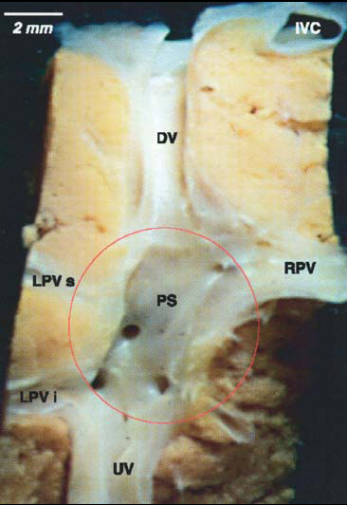
ΦΛΕΒΙΚΟ DOPPLER
ΕΞΕΤΑΖΟΜΕΝΕΣ ΔΟΜΕΣ ΤΟΥ ΕΜΒΡΥΟΥ
α) ΦΛΕΒΩΔΗΣ ΠΟΡΟΣ β) ΟΜΦΑΛΙΚΗ ΦΛΕΒΑ γ) ΚΑΤΩ ΚΟΙΛΗ ΦΛΕΒΑ

Slide 23
ΦΥΣΙΟΛΟΓΙΚΕΣ ΚΥΜΑΤΟΜΟΡΦΕΣ ΦΛΕΒΙΚΗΣ ΚΥΚΛΟΦΟΡΙΑΣ
ΚΑΤΩ ΚΟΙΛΗ
ΦΛΕΒΑ
ΦΛΕΒΩΔΗΣ
ΠΟΡΟΣ
ΟΜΦΑΛΙΚΗ
ΦΛΕΒΑ
ΟΜΦΑΛΙΚΗ
ΑΡΤΗΡΙΑ

Slide 24
ΦΛΕΒΩΔΗΣ ΠΟΡΟΣ
Οι παθολογικές κυματομορφές Doppler του ΦΠ παρουσιάζονται προοδευτικά ως:
α) Αυξημένες αντιστάσεις (PI)
a
β) Κύμα “α” ισοϋψώς με την μέση γραμμή
γ) Αναστροφή του κύματος “α”
a

Slide 25
ΟΜΦΑΛΙΚΗ ΦΛΕΒΑ
Η ΟΦ σε σοβαρή καρδιακή ανεπάρκεια του εμβρύου μπορεί να δώσει σημαντικές πληροφορίες
Εμφάνιση «παλμικότητας» ως παθολογικό εύρημα

Slide 27
Πρώιμη φάση
Όψιμη φάση
↑ αντιστάσεων Ο.Α.
απουσία ή αναστροφή Τ.Δ ροής Ο.Α.
Doppler
ανακατανομή εμβρυϊκής κυκλοφορίας
επαρκής εγκεφαλική παροχή
αλλοιώσεις κάτω κοίλης φλ
αλλοιώσεις ομφαλικής φλ
αλλοιώσεις φλεβ.πόρου
ΒΠ
μείωση όγκου αμνιακού υγρού
μείωση αυτόματων κινήσεων
μείωση αναπνευστ. κινήσεων
μείωση μυϊκού τόνου
ΚΤΓ
μείωση μεταβλητότητας
παρουσία επιβραδύνσεων
απουσία μεταβλητότητας
όψιμες επιβραδύνσεις
pΗ
Baschat AA. Early Hum Develop. 2005;81:877-87
pΟ₂
Ενδομήτριος
Θάνατος

Slide 28
Το παθολογικό Φλεβικό Doppler προηγείται
ή έπεται του παθολογικού ΚΤΓ/ ΒΠ ?
Σύμφωνα με τους Bilardo et al , Baschatt et al, Ancheschi et al και Loughna, οι παθολογικές αλλοιώσεις στο φλεβικό Doppler προηγούνται κατά 1-7 ημέρες των παθολογικών αλλοιώσεων του NST και του BPP, οι οποίες μας οδηγούν σε άμεσο τερματισμό της κύησης.
Κατά τους Illanes et al, Hecker et al. και Ferrazzi et al
οι αλλοιώσεις στο NST προηγούνται ελαφρώς των
αλλοιώσεων στο φλεβικό Doppler
Bilardo et al. Ultrasound Obstet Gynecol 2004;23:119
Baschatt et al. Earl Hum Develop 2005;81:877-87
Ancheschi et al. Intern J Obstet Gynecol 2004; 86:365
Loughna P. Current Obstet Gynecol. 2006;16:261-266
Illanes et al . Semin Neonatology 2004
Hecker et al. Ultrasound Obstet Gynecol. 2001
Ferrazzi E et al. Ultrasound Obstet Gynecol. 2002;19:140-146

Slide 29
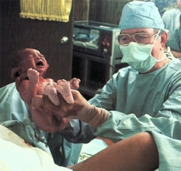
Επιλογή Τρόπου Τερματισμού της Κύησης
Κατά κανόνα καισαρική τομή,
διότι τα περισσότερα FGR έμβρυα παρουσιάζουν μη ανοχή στις συνθήκες υποξίας του τοκετού, όπως φαίνεται και από τις αλλοιώσεις στο NST τους.
Williams Obstetrics, 21th edition
Loughna P. Curren Obstet Gynecol. 2006; 16:261-266.

Slide 31
ΑΙΤΙΑ
FGR
Ανεπάρκεια πλακούντα
Τοξιναιμία
Καρδιακές παθήσεις
Νεφρικές παθήσεις
Πολύδυμη κύηση
FGR
Χρωμοσωμικές ανωμαλίες
Φλεγμονές
Φάρμακα / Τοξικές ουσίες
Ακτινοβολία
ςΥποσιτισμός
Αιματολογικές παθήσεις
Ιδιοπαθή

